Slide 1
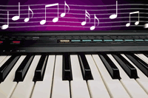
своя игра

Slide 2
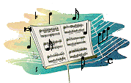
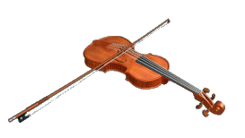
Термины | 10 | 20 | 30 | 40 | 50
Симфонический оркестр | 10 | 20 | 30 | 40 | 50
Инструменты | 10 | 20 | 30 | 40 | 50
Музыкальная грамота | 10 | 20 | 30 | 40 | 50
Композиторы | 10 | 20 | 30 | 40 | 50

Slide 3
10 баллов термины
Объясните значение слова «ОРКЕСТР»
Коллектив музыкантов, 12 человек и более, играющих на музыкальных инструментах и совместно исполняющих музыкальное произведение

Slide 4
20 баллов термины
Крупное музыкальное произведение, состоящее из 4 частей, объединённое общим замыслом.
В переводе с греческого – «СОЗВУЧИЕ»
СИМФОНИЯ

Slide 5
30 баллов термины
Объясните значение слова «СИМФОНИЧЕСКИЙ ОРКЕСТР»
Большой коллектив музыкантов, исполняющих симфонические музыкальные произведения

Slide 6
40 баллов термины
Драматическое сочинение, на текст которого пишется опера или балет
(сценарий оперы или балета):
ЛИБРЕТТО

Slide 7
ВОПРОС-СЮРПРИЗ
50
10

Slide 8
10 баллов ВОПРОС-СЮРПРИЗ
Отгадай загадку:
Нужно, чтобы меня спеть,
Музыкальный слух иметь.
Чтобы лучше прозвучало,
Выучи слова сначала.»
Песня

Slide 9
50 баллов ВОПРОС-СЮРПРИЗ
Отгадай загадку:
Нужно, чтобы меня спеть,
Музыкальный слух иметь.
Чтобы лучше прозвучало,
Выучи слова сначала.»
Песня

Slide 10
10 баллов симфонический оркестр
Перечислите группы инструментов симфонического оркестра
Струнно-смычковая
Деревянно-духовая
Медно-духовая
Ударная

Slide 11
20 баллов симфонический оркестр
Самый главный человек в симфоническом оркестре
ДИРИЖЁР

Slide 12
30 баллов симфонический оркестр
Какие инструменты звучат при вдувании в них воздуха?
Деревянные и медные духовые

Slide 13
40 баллов симфонический оркестр
В каких музыкальных жанрах важна роль симфонического оркестра?
Симфонии
Оперные и балетные спектакли
Оратории
Кантаты

Slide 14
50 баллов симфонический оркестр
Можно ли инструменты внутри каждой группы назвать родственными? Объясни почему?
Да.
Так как они близки по звучанию

Slide 15
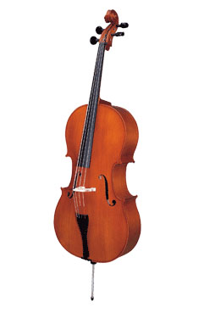
10 баллов инструменты
Назовите этот инструмент:
ВИОЛОНЧЕЛЬ

Slide 16
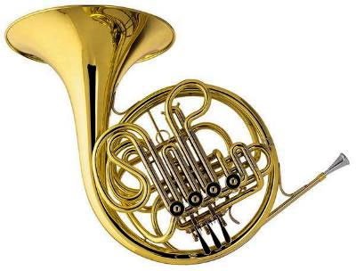
20 баллов инструменты
Назовите этот инструмент:
ВАЛТОРНА

Slide 17
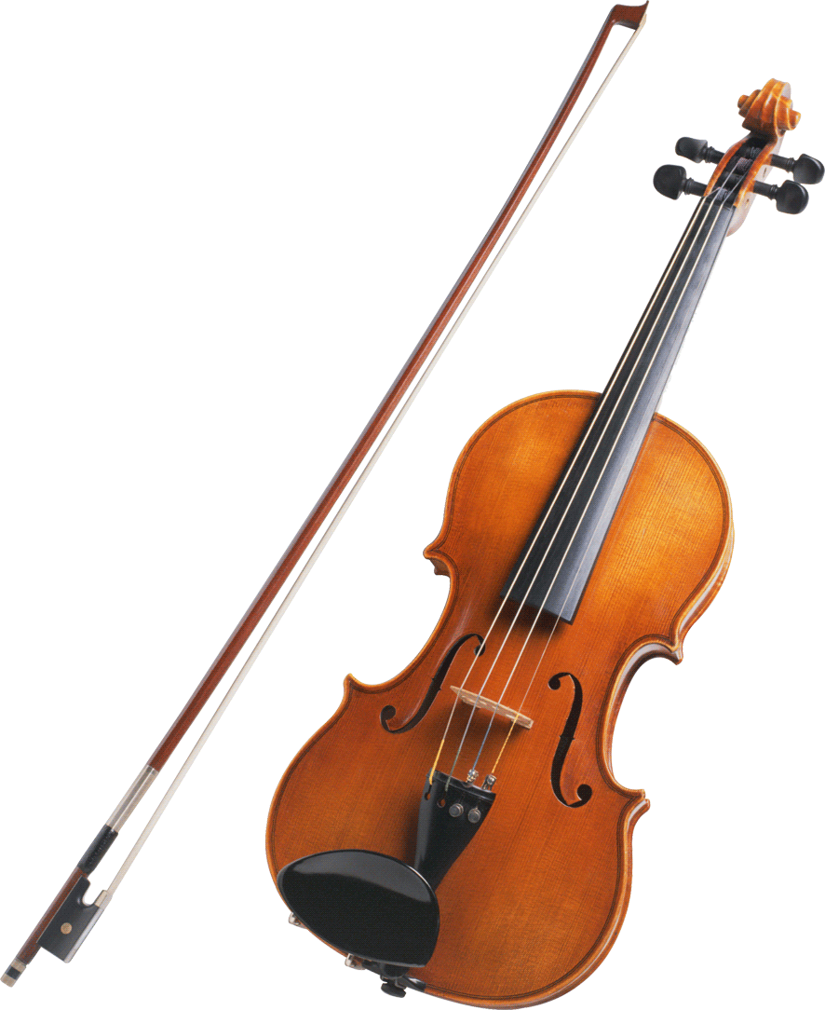
30 баллов инструменты
К какой группе симфонического оркестра относится этот инструмент:
Струнно-смычковой

Slide 18
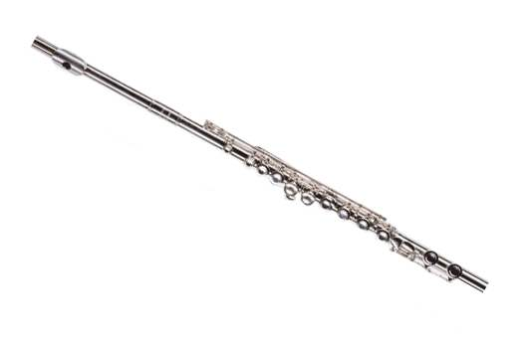
40 баллов инструменты
К какой группе симфонического оркестра относится этот инструмент:
ДЕРЕВЯННО-
ДУХОВОЙ

Slide 19
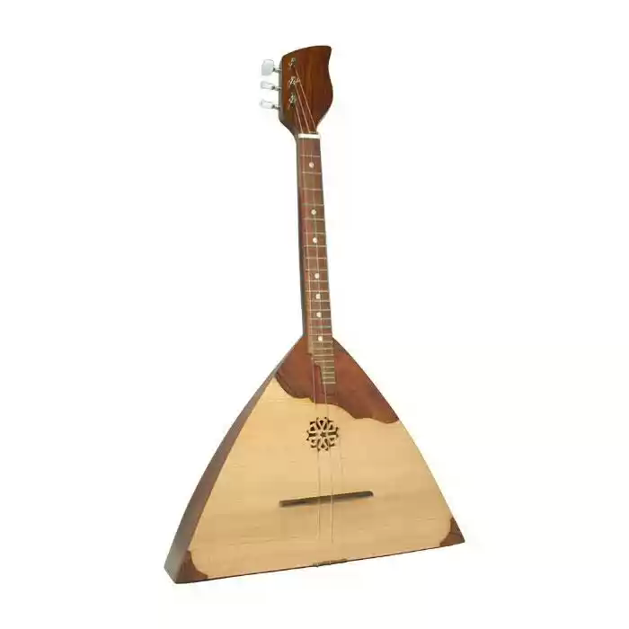
50 баллов инструменты
Отгадай инструмент:
Балалайка

Slide 20
10 баллов музыкальные знания
Назови ноты музыкальной гаммы.
До, Ре, Ми, Фа, Соль, Ля, Си

Slide 21
20 баллов музыкальные знания
Отгадай ребус
Фасоль

Slide 22
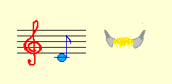
30 баллов музыкальные знания
Отгадай ребус
Дорога

Slide 23
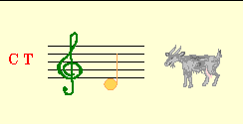
40 баллов музыкальные знания
Отгадай ребус
Стрекоза

Slide 24
50 баллов музыкальные знания
Если внимательно прочесть стихотворение Д.Хармса,
то в нем можно обнаружить некоторые спрятавшиеся ноты.
Несчастная кошка порезала лапу -
Сидит, и ни шагу не может ступить.
Скорей, чтобы вылечить кошкину лапу
Воздушные шарики надо купить!
Ре, Си, Ре, До

Slide 25
10 баллов композиторы
Музыкант, занимающийся
сочинением музыки
Композитор

Slide 26
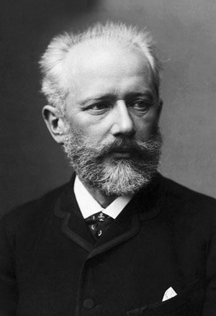
20 баллов композиторы
Отгадай композитора. Автор балетов «Лебединое озеро», «Щелкунчик», «Спящая красавица».
Пётр Ильич Чайковский

Slide 27
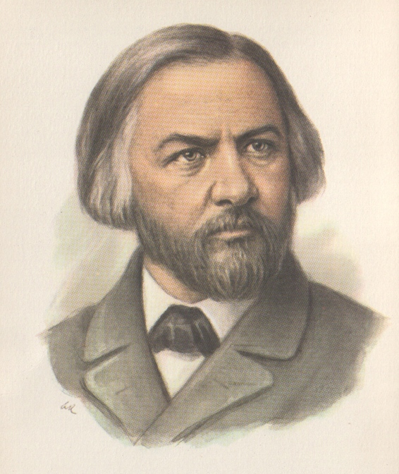
30 баллов композиторы
Основоположник русской классической музыки.
Михаил Иванович Глинка

Slide 28
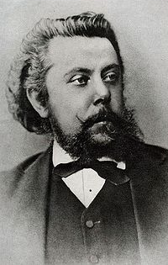
40 баллов композиторы
Автор циклов «Картинки с выставки» и «Детская»
Модест Петрович Мусоргский

Slide 29
ВОПРОС-СЮРПРИЗ
50
10

Slide 30
10 баллов вопрос-сюрприз
Отгадай загадку:
Эти чёрные значки –
Не случайные крючки.
На линеечке стоят
И мелодию хранят.
Музыкальный алфавит
Не привычен нам на вид.
Ноты

Slide 31
50 баллов вопрос-сюрприз
Отгадай загадку:
Эти чёрные значки –
Не случайные крючки.
На линеечке стоят
И мелодию хранят.
Музыкальный алфавит
Не привычен нам на вид.
Ноты

Slide 32
СПАСИБО ЗА ИГРУ!!!

